Slide 1
CTES
CONSEJO TÉCNICO DE EDUCACIÓN SUPERIOR
Comité de Ética y Prevención de Conflictos de Interés (CEPCI)
Sesión de Cierre
y Planeación
Septiembre 2023

Slide 2
Sustento normativo
23 de noviembre de 2017
Se publica en el POEH los lineamientos generales que establecen las bases para la integración, organización y funcionamiento de los Comités de Ética y Prevención de Conflictos de Interés.
20 de noviembre de 2017
Se integra el Comité de Ética y Prevención de Conflictos de Interés de la Universidad Tecnológica del Valle del Mezquital.
Notes:
Actividades de Satisfacción Escolar: Ceremonias Cívicas; Concurso de Altares; XXIV Jornada Académica Mecánica, Panel interactivo, Proyectos tecnológicos Sustentables; Plática Motivacional Yesenia y Joel, movilidad estudiantil PERÚ; Conferencia magistral, Sistemas Robotizados, Dr. Sergio Reyes Sánchez (JAPON)

Slide 3
Sustento normativo
13 de mayo de 2019
Se publica en el POEH el decreto Código del Código de Ética de la Administración Pública del Estado de Hidalgo.
30 de diciembre de 2019
Se publica en el POEH Acuerdo que crea el Comité de Ética y Prevención de Conflictos de Interés de la Universidad Tecnológica del Valle del Mezquital.
Notes:
Actividades de Satisfacción Escolar: Ceremonias Cívicas; Concurso de Altares; XXIV Jornada Académica Mecánica, Panel interactivo, Proyectos tecnológicos Sustentables; Plática Motivacional Yesenia y Joel, movilidad estudiantil PERÚ; Conferencia magistral, Sistemas Robotizados, Dr. Sergio Reyes Sánchez (JAPON)

Slide 4
Con base al acuerdo que crea el CEPCI de la UTVM, en el punto 2, el comité se integra de la siguiente forma:
I. Presidente: La persona Titular de la Dirección de Administración y Finanzas;
II. Secretario Ejecutivo: La persona Titular de la Dirección de Vinculación y Extensión Universitaria;

Slide 5
Con base al acuerdo que crea el CEPCI de la UTVM, en el punto 2, el comité se integra de la siguiente forma:
III. Vocales:
a) La persona Titular de la Dirección del Programa Educativo de Energías Renovables y Mecatrónica;
b) La persona Titular de la Dirección del Programa Educativo de Procesos Bioalimentarios;
c) La persona Titular de la Dirección del Programa Educativo de Turismo y Gastronomía;
d) La persona Titular de la Subdirección de Planeación y Evaluación;
e) La persona Titular del Departamento de Servicios Estudiantiles;
f) La persona Titular del Departamento de Recursos Materiales y
g) La persona que ocupe el puesto de Secretaria de la Dirección de Administración y Finanzas

Slide 6
Funciones del CEPCI
Elaborar y aprobar, durante el primer trimestre de cada año, su programa anual de trabajo;
Vigilar la aplicación y cumplimiento del Código de Ética;
Fungir como órgano de consulta y asesoría especializada en materia de ética, integridad y prevención de conflictos de interés en el desempeño del servicio público;

Slide 7
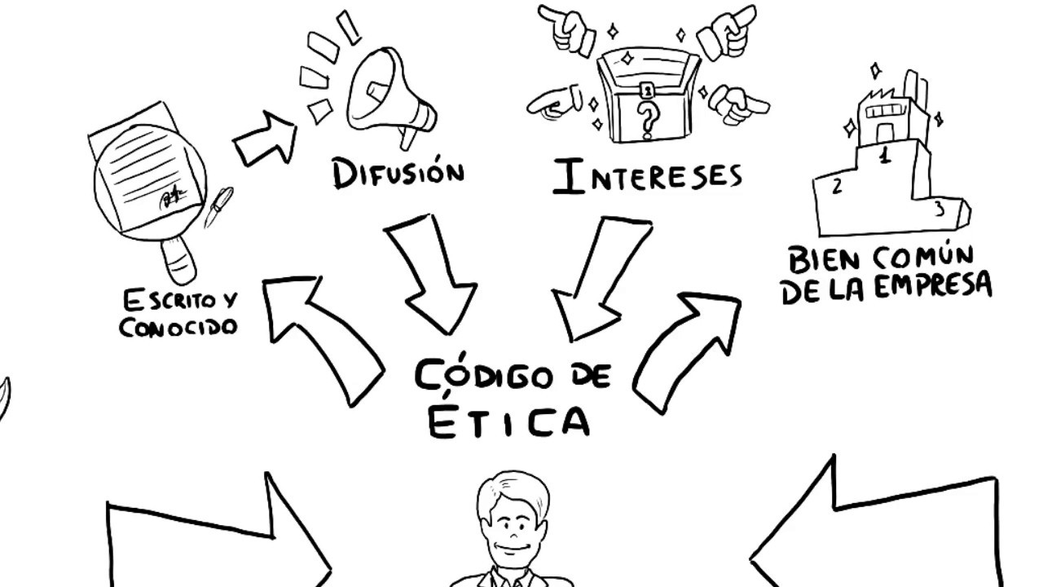
Funciones del CEPCI
Establecer y difundir el procedimiento de recepción y atención de los incumplimientos al Código de Conducta;
Formular observaciones y recomendaciones en el caso de denuncias derivadas del incumplimiento al Código de Ética o al Código de Conducta;

Slide 8
Funciones del CEPCI
Difundir y promover los contenidos del Código de Ética y del Código de Conducta;
Fomentar la implementación de políticas, lineamientos, estrategias y demás acciones permanentes sobre el respeto a los derechos humanos, prevención de la discriminación e igualdad de género y los demás principios y valores contenidos en el Código de Ética y en el Código de Conducta;

Slide 9
Funciones del CEPCI
Promover en coordinación con la Unidad, programas de capacitación y sensibilización en materia de ética, integridad y prevención de conflictos de interés;
Establecer las comisiones que estime necesarias para el cumplimiento de sus funciones;

